Slide 1

语文园地七

Slide 2
基础知识

Slide 3


我的发现
lòu yú chǔn
傲 慢 懦 弱 丑 陋 愚 蠢
谦 虚 勇 敢 美 丽 聪 明
贬义词
褒义词
这两行词语……
能用其中的一个词语说句话吗？

Slide 4
贬义词
含有贬斥、否定、憎恨、轻蔑等不好的感情色彩的词。
褒义词
含有赞赏、嘉许、褒扬、喜爱、尊敬、美好、吉祥等好的感情色彩的词。

Slide 5
褒义：好的，赞美的，喜爱的。
博学多才 见多识广 才高八斗
文武双全 助人为乐 精美别致
和睦相处 物美价廉 兴高采烈
一本正经 远近闻名 风尘仆仆
贬义：不好的，令人讨厌的
鼠目寸光 阴险狡诈 口是心非
自以为是 狼狈不堪 缩头乌龟
有始无终 臭名远扬 骄傲自满

Slide 6
虚心 谨慎 勤劳
善良 温柔 宽容
骄傲 马虎 懒惰
恶毒 残酷 刻薄

Slide 7
读读背背
千里之行，始于足下。
百尺竿头，更进一步。
耳听为虚，眼见为实。
金无足赤，人无完人。

Slide 8
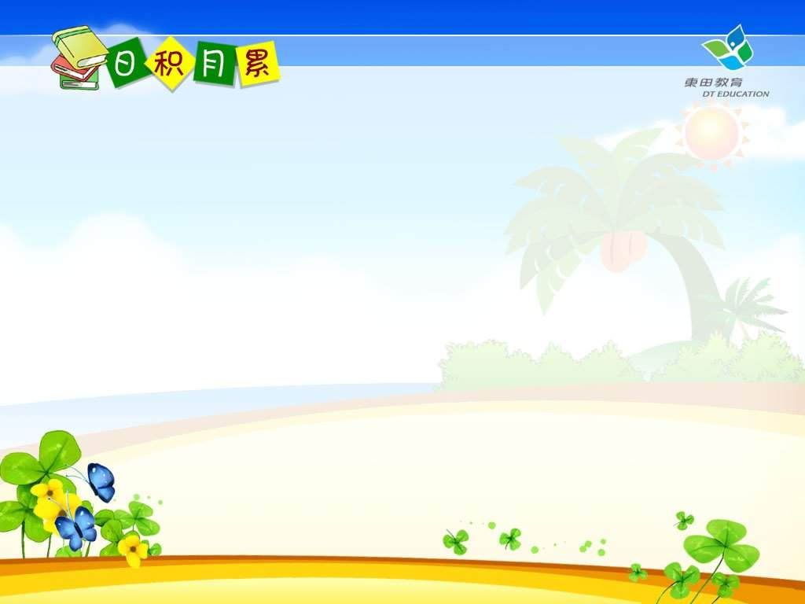
读 读背 背
耳听为虚，眼见为实：耳听不如眼见，亲眼见到才是实的。强调深入实际，亲自调查的重要。
百尺竿头，更进一步：比喻学问、成绩等达到了很高的程度后还要继续努力，向前发展。
千里之行，始于足下：比喻事情的成功是由小到大逐渐积累的。
金无足赤，人无完人：比喻没有十全十美的事物，也比喻不能要求一个人没有一点错误、缺点。
千里之行，始于足下。
百尺竿头，更进一步。
耳听为虚，眼见为实。
金无足赤，人无完人。

Slide 9


我来说
你来对吧……

Slide 10
百尺竿头
金无足赤
耳听为虚
更进一步
千里之行
人无完人
眼见为实
始于足下
同学们你们还能对吗?找机会跟你的好伙伴说说

Slide 11
一着不慎，满盘皆输
一日不见，如隔三秋
二人同心，其利断金
三天打鱼，两天晒网
三十六计，走为上计
八仙过海，各显神通
十年树木，百年树人
拓展

Slide 12
认一认 连一连
竹 棍
说 港
海 谎
木 笛
愤 书
袜 女
捆 怒
妇 子

Slide 13
我会认
棍 木棍 棍子 港 香港港湾
谎 谎话 说谎 笛 竹笛 笛子
愤 气愤 愤怒 袜 袜子 鞋袜
捆 捆着 一捆 妇 妇女 媳妇

Slide 14
成语故事

Slide 15
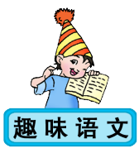
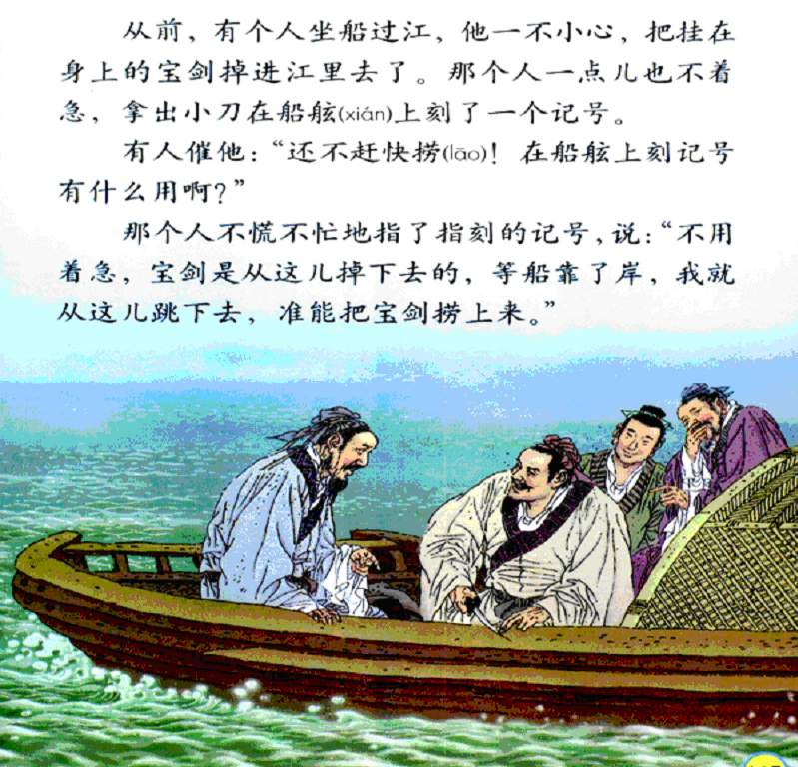
成语（寓言）是用假托的故事或自然物的拟人手法来说明某种道理或教训的文学作品，以达到劝诫、教育或讽刺的目的。
刻舟求剑

Slide 16
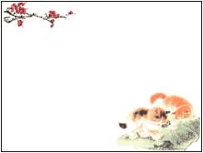
成语故事中的人能找到宝剑吗？为什么？
这个故事是讽刺哪种人呢？
讽刺了思想方法保守僵化的人，不知道跟着事物的变化而改变看法或办法的人。

Slide 17

看图猜成语

Slide 18
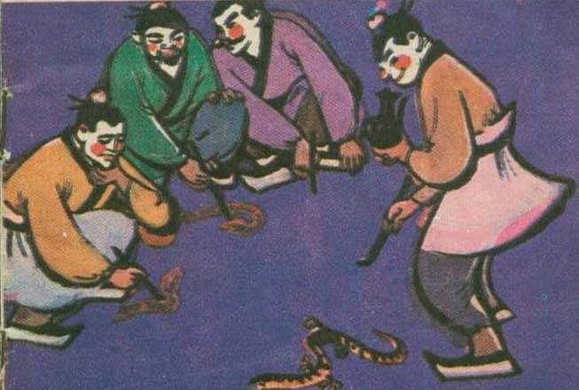
画蛇添足

Slide 19
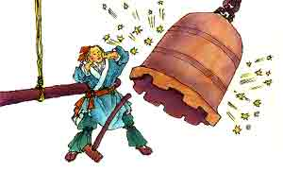
掩耳盗铃

Slide 20

三长两短
Notes:
25 外圓內方
26 三長兩短
27 可圈可點
28 歪七扭八
29 顛三倒四
30 舉一反三

Slide 21
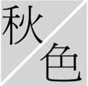
平分秋色
Notes:
19 平分秋色
20 一面之詞
21 三分天下
22 一石二鳥
23 借酒澆愁
24 甕中捉鱉

Slide 22
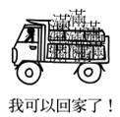
满载而归
Notes:
97 不約而同
98 進退兩難
99 一模一樣
100 一舉兩得
101 一鳴驚人
102 滿載而歸

Slide 23
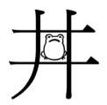
井底之蛙
Notes:
37 膽大心細
38 井底之蛙
39 歸心似箭
40 一波三折
41 錦上添花
42 兩敗俱傷

Slide 24

多
此
一
举
此此此
此此此
此此举

Slide 25
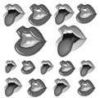
七嘴八舌
Notes:
91 七嘴八舌
92 山高水長
93 馬到成功
94 鬧中取靜
95 七上八下
96 口是心非

Slide 26
脚脚
脚脚
四
脚
朝
天

Slide 27
言
吾
言
吾
言
三
言
两
语

Slide 28
顾
盼
左
顾
右
盼

Slide 29
怪
大
惊
小
怪
惊

Slide 30
口语交际

Slide 31
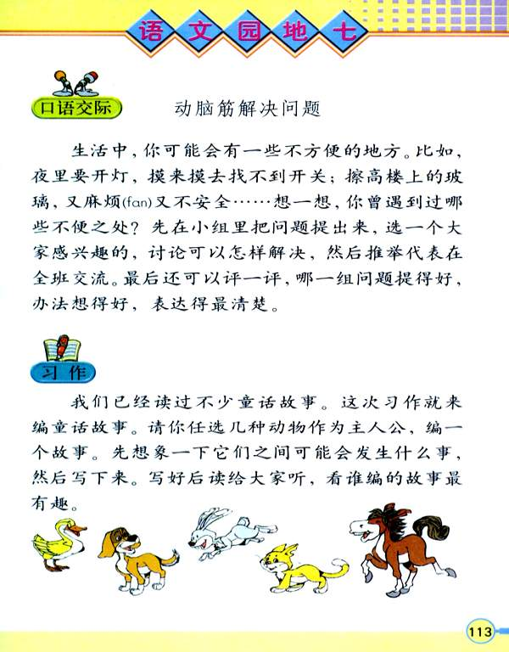

Slide 32
口语交际
在日常生活中，总会出现各种各样的问题，人们用自己的聪明才智不断想出办法解决问题。我们同学在生活中可能也会遇到一些不方便的地方。比如，夜里要开灯，摸来摸去找不到开关；擦高楼上的玻璃，又麻烦又不安全……。大家仔细想一想，你曾遇到过哪些不便之处？在小组里把问题提出来，请组长做好记录。选一个大家感兴趣的，讨论可以怎样改进，然后推举代表准备在全班交流。大家在讨论时要畅所欲言，尽量从不同角度想办法。最后我们要评选出“最佳提问奖”、“最佳办法奖”和“最佳表达奖”获得者，可以是个人，也可以是小组。

Slide 33
方便肥皂盒
一般的肥皂盒装点水，肥皂就会发粘，不容易取出来，肥皂的寿命也很短。天津的范平同学利用杠杆原理发明了方便肥皂盒。打开肥皂盒，肥皂就会立起来。它和同类产品相比，技术上要先进一些，获得了第一届全国青少年发明创造比赛一等奖。

Slide 34
防虫树裙
山西临县盛产枣子，但枣曲虫对枣子的危害很大。刘艳同学仔细观察枣曲虫的生长活动规律，发现雌虫要爬上树干与雄虫交配再残害树叶、树果。他就想了一个办法，在树干的半腰围一圈硬塑料片，内层涂上除虫药膏，使雌虫上不了树。这种简单巧妙的防虫树裙，实用性强，受到了枣农的欢迎，荣获第六届全国青少年发明比赛一等奖。

Slide 35
四用防触电插座
电源插座几乎家家都有，但它很容易触电，对于小孩子来说特别危险，而且插上拔下很麻烦。上海的徐琛同学解剖了几种传统的电源插座，设计了一种"四用防触电插座"，这种插座在普通插座的插孔中，加装了两道绝缘的活门，只有插头同时插入两个插孔时，才能接通电源。这样，当小孩不注意把小手或铁钉等插入任一插孔时，由于有两道门挡着，也就不会触电了。这项小发明荣获了第二届全国青少年科学创造发明比赛一等奖。

Slide 36
好客鞋
一天，魏强同学跟爸爸到一个朋友家做客，一进门就把他给难住了：主人家铺着地毯，不换鞋显得不礼貌。换鞋吧，脚又有臭味。回家后，魏强就想：如果有一种拖鞋，不用脱下脚上的鞋就能穿，那该多好！后来，他从旅游鞋上的尼龙搭扣得到启发：将拖鞋上的鞋袢装上尼龙搭扣，一按就搭上，一掀就拉开，要肥要瘦不就可以调节了吗？于是他找来一双旧拖鞋，剪开鞋袢，缝上尼龙搭扣，做成了"好客鞋"。这项小发明在第四届全国青少年发明创造比赛中获得了三等奖。 其实，魏强的小发明只不过是将尼龙搭扣这项别人的发明移植到拖鞋上，但使拖鞋有了新的功能，尼龙搭扣也有了新用途，这项小发明也就具备了新颖性。

Slide 37
1、去鱼鳞器：方法是找一个长条木棍，上面反钉一个汽水瓶子盖，很简单，但是很实用的！
2、日常生活中的小发明 套洗袜 每次洗完衣服后，将成双的袜子挑拣出来晾挂往往是件烦恼的事。虽然可以在洗涤之前用饰扣将成双的袜子固定住以解决这个问题，但是这种方法容易使洗后的袜子变形，穿得也不舒服，而且也不适用于女式尼龙长袜。 套洗袜...
3、节约小发明的制作方法！ 用碎布把啤酒瓶盖裹起来，然后再按你自己想要的形状缝在一起，可以做成杂物盒，也可以是杯垫；把不用的吸管按照你的要求可以穿成挂帘、隔断；用装冰箱、电视等大件电器的包装箱制做简单的家具如小书柜、床头柜、CD架等。
4、只要你是生活中的有心人，处处留意，...
5、用薄纸剪成如图所示规格的纸片.将第一张纸片的一边与第二张的一边粘在一起,再将第三张,第四张......依次同样粘上去,直到拼成一个两端漏空,直径约60厘米的球状物....

Slide 38
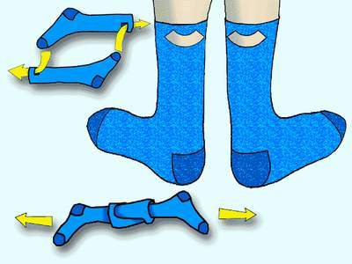
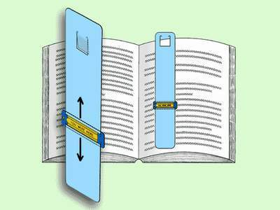
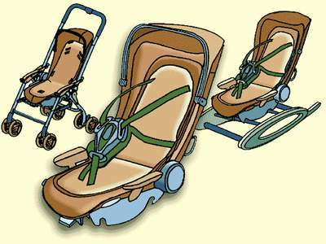
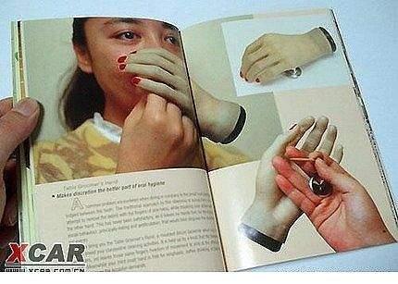

Slide 39
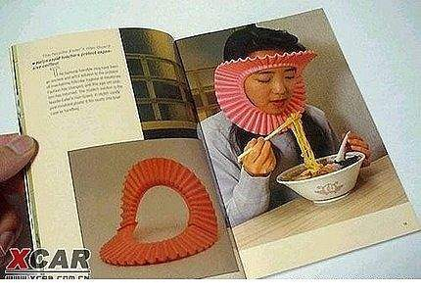
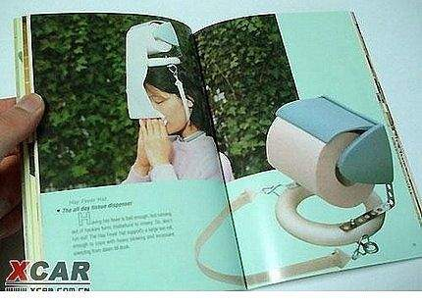
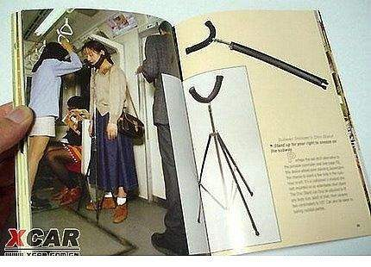
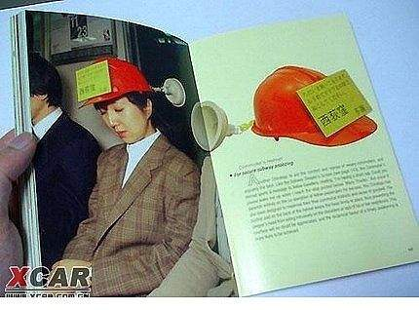

Slide 40
习作

Slide 41

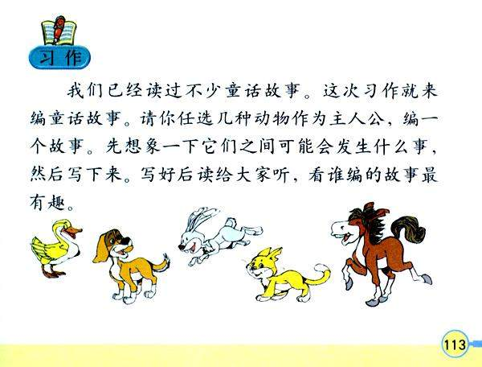
同学们默读习作提示，看这次习作给我们提出了哪些要求？

Slide 42
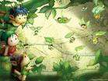
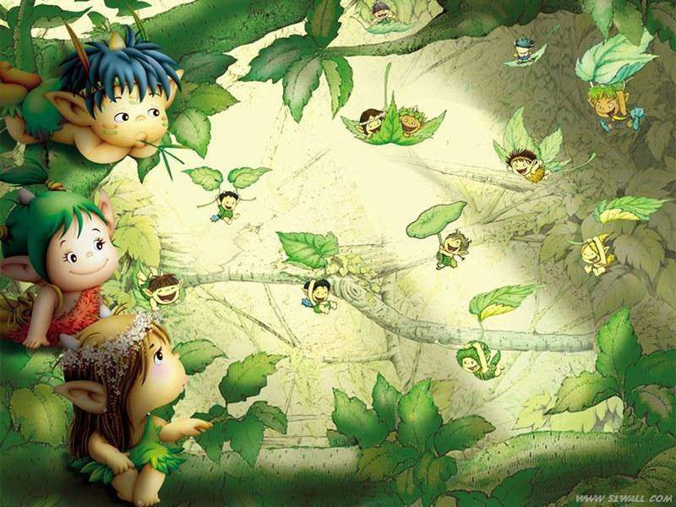
习作指导课
编 写 童 话
下面的童话你读过吗？

Slide 43
什么是童话？
童话，是儿童文学的一种。这种作品通过丰富的想象、幻想和夸张来塑造形象，反映生活，对儿童进行思想教育。语言通俗、生动，故事情节往往离奇曲折，引人入胜。童话又往往采用拟人的方法，让整个大自然以及家具、玩具都赋予生命，注入思想感情，使它们人格化。

Slide 44

童话有什么特点？
① 采用拟人的手法，把物当作人 来写。
② 采用夸张的手法，想象大胆有趣。
童话里的事物都有象征意义。
童话里包含一定的道理。

Slide 45
怎样编童话故事
第一步：想得越细，说得越具体。
（1）什么地方？有哪些动物（事物）？
（2）它们之间发生了什么事？
第二步：要细心体会，想想这件事情说明了什么？
如：表扬什么？批评什么？
第三步：合理地展开想像。
如：把它们都当做人来说（写），会说话、
会哭、会笑、会做事等。

Slide 46
写动物童话的步骤
一、选动物——熟悉的
二、想情趣——有趣、有意义
三、编故事——发生、发展、高潮、
结果（一波三折）
四、命题、写成文

Slide 47
一、选动物
你最熟悉的是什么动物？他们有什么特点？
母鸡会下蛋 鸭子会游泳 孔雀会开屏
马会拉车 青蛙吃害虫 乌龟爬得慢
兔子短尾巴 狐狸很聪明 大象鼻子长
你选谁？

Slide 48

确定题目：
1、以主人公的名字命名。
2、以主人公的特征命名。
3、以文章要表达的中心命名。

Slide 49


Slide 50
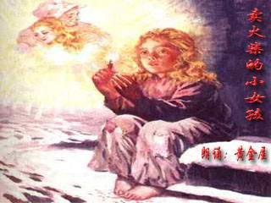

Slide 51
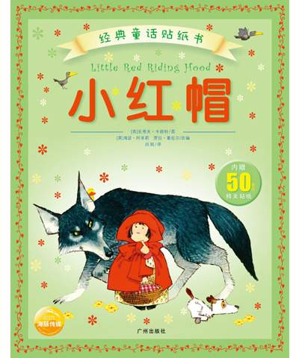

Slide 52
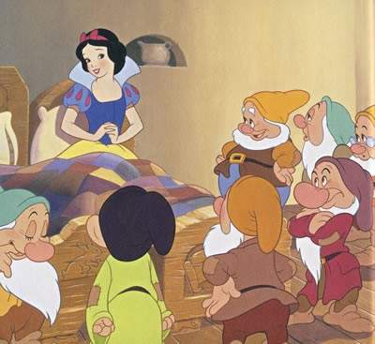
白雪公主和七个小矮人

Slide 53
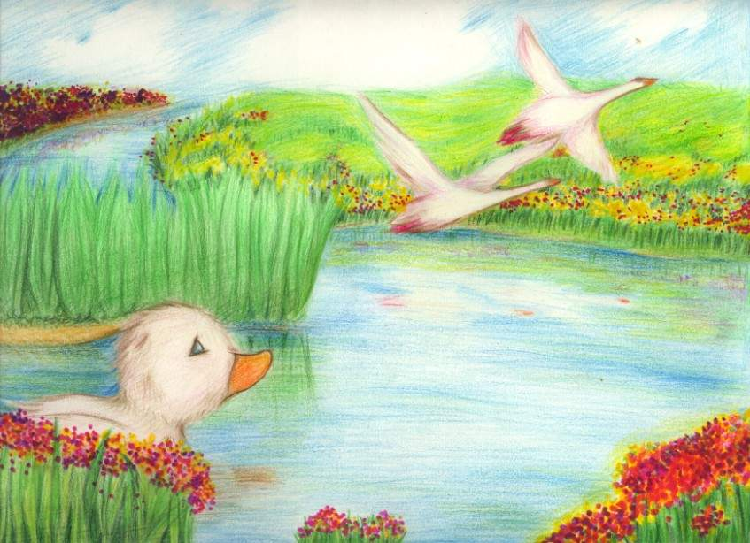
丑小鸭

Slide 54
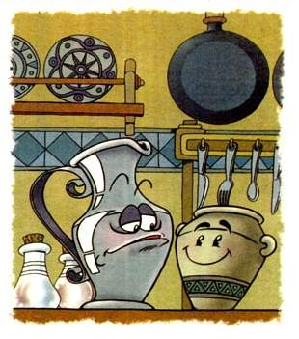
《陶罐和铁罐》这篇课文讲了一件什么事？

Slide 55
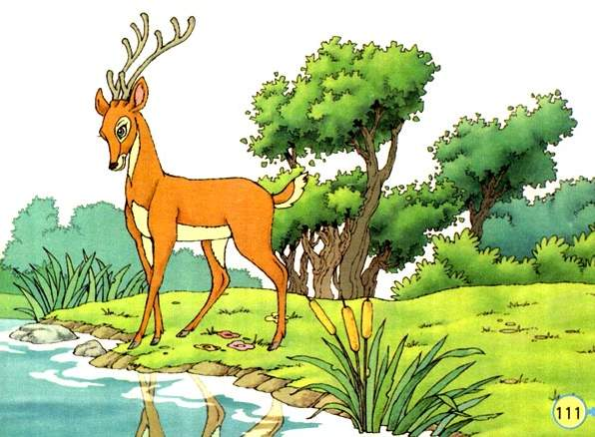
《狮子和鹿》这篇课文讲了一件什么事？

Slide 56
《陶罐和铁罐》、《狮子和鹿》 两篇课文有什么共同之处？

Slide 57
以上这些都是童话，那童话有哪些特点呢？
（想象、夸张和拟人）

Slide 58
童话特点
① 采用拟人的手法，把物当作人 来写。
② 采用夸张的手法，想象大胆有趣。
童话里的事物都有象征意义。
童话里包含一定的道理。

Slide 59
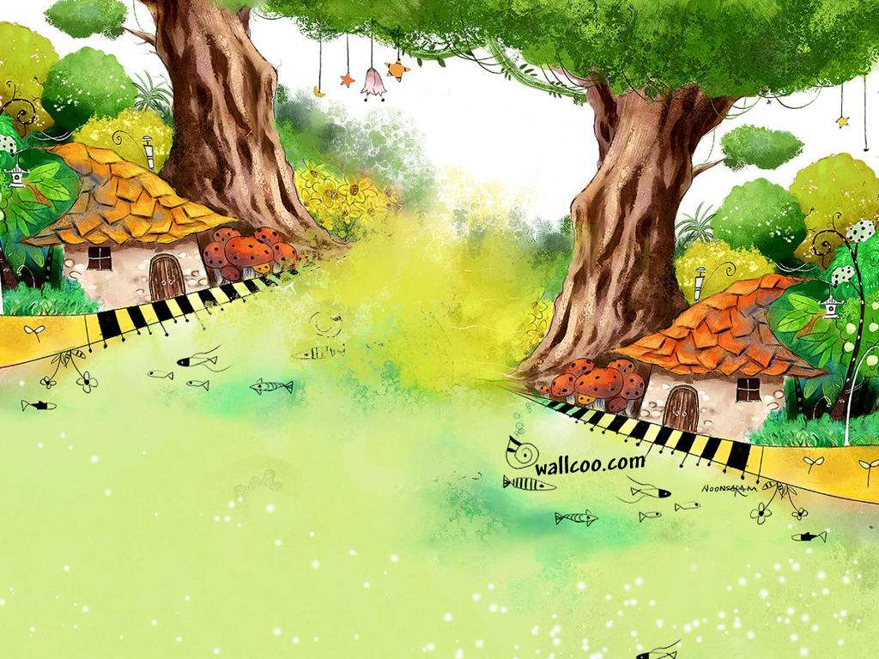

写作要求
自己选择几种动物，或者几件物品，以它们为主人公，想象一下，它们之间可能会发生一些什么事，编成一个故事写下来。

Slide 60
范文引路
小松鼠和狼
一只小松鼠在树枝上跳来跳去，一不小心跌倒在一只睡着的狼身上。狼被惊醒了，它猛地跳起来，要吃掉小松鼠。松鼠就请求说：“放了我吧。”
狼说：“好，我放了你。不过你要告诉我，为什么你们松鼠这样快乐，而我们老是闷闷不乐。我看你们总是在树上玩呀，跳呀，而我，却连一个朋友也没有。”
小松鼠说；“你先放我回到树上去，我在树上告诉你，要不然我实在是很怕你。”
狼就把它放了，小松鼠“嗖”地一下蹿上了树，在树上对狼说：“你老是闷闷不乐，就是因为你凶恶，你的心肠太残忍太毒辣，没有人敢和你做朋友。我们快乐，是因为我们心地善良，从不对别人作恶。”
狼在树下呆呆地回味着松鼠的话，半天没弄明白，可能它永远也不会明白。
给创编童话起名
☆可以用故事中的人物、事物为题目：《丑 小鸭》《小红帽》……
☆可以用故事发生的事情为题目：《小壁虎借尾巴》《小蝌蚪找妈妈》……
思路剖析：本篇小童话虽然短小,却耐人寻味,在狼和小松鼠的对话中,让人明白了快乐的真谛：心地善良的人才会拥有无尽的快乐。想象合理，大胆，语言精练，是我们在习作中应该学习的地方。

Slide 61
范文引路
狐狸和老鼠
狐狸妈妈生下了五只小狐狸，她深深地爱着自己的孩子。每天出去猎食，她总是把美味的食物带回家，不是小鸟，就是小兔；不是小青蛙，就是小虫子。
有一天，她发现离自家不远处，有一个老鼠洞。老鼠好不容易带着自己的一群孩子躲进洞里，狐狸紧接着就追到了洞边，她蹲在洞口，得意地跟洞里的老鼠说：“老鼠，你一定会从洞里出来的，你们一出来，我就抓住你们。”狐狸蹲了好久好久。老鼠和她说：“你的孩子们一个个饿慌了！”可狐狸根本不理睬，她只是冷冷一笑。老鼠又在洞里说：“快跑吧，狐狸，猎人扛着枪来了！”狐狸还是一动不动的蹲着。这时，老鼠大声叫起来：“狐狸妈妈，狼钻进你的家，去叼你的娃娃啦！
狐狸妈妈一听，不顾一切地跑去救她的孩子。老鼠终于用爱心、智慧救了自己。
思路剖析：狡猾的狐狸，机敏的老鼠，它们都深爱着自己的孩子。老狼来了，不怕。只是为了给自己的孩子觅食。“狼去叼你的娃娃啦！”“不顾一切地去救她的孩子了”。一个为自己的孩子绞尽脑汁，一个为自己的孩子不顾一切，多生动的形象啊！

Slide 62
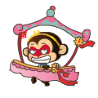

小猴上学1
“上学啦！上学啦！”清晨，小猴背着新书包，一边欢呼，一边连蹦带跳地向学校跑去。上学前，小猴天天盼自己快长大，快快满七岁。因为满了七岁，才能上学。啊！这一天终于盼来了。
跨进校门，学校里热闹极了，有许多同学、老师它还是第一次看见，多新鲜啊！
上课了，第一节是语文课。熊猫老师认真地在黑板上教大家学写“一、二、三”等文字。小猴趴在课桌上跟着老师学写了一遍“一、二、三、”，便得意地想：语文太容易了。“一”就是一横，“二”就是二横，“三”就是三横，“四、五、六”不就是四横、五横、六横吗？我全学会啦！以后我当了科学家，不但要上月球去玩，而且还要上火星、金星……“丁零零……”下课铃声响了，一下子把小猴遨游太空的美梦惊醒了。

Slide 63


小猴上学2
第二天，语文课又开始了。熊猫老师要小猴上黑板把昨天教的“一、二、三、四、五、六”默写出来。小猴胸有成竹地走到黑板前，得意洋洋地写了起来：“一、二、三……”顺次画了21划。谁知，全班的同学都哄堂大笑起来。小猴莫名其妙地想，同学们笑什么？难道我写得不对吗？这时，熊猫老师请小花狗上黑板前把小猴写错的字一个一个纠正过来。接着老师表扬了小花狗上课能专心听讲，能把老师教的知识学到手，将来一定能成为一个有用的人才。小猴听了老师的这番话，再将小花狗和自己作了对比，认识到自己上课思想开小差，只想着玩耍，不认真学习，这样是学不到知识的。
从此，小猴吸取了教训，上课不再开小差，回家后认认真真做作业，再也没有闹出过笑话。

Slide 64
三只小猪
猪妈妈有三个孩子，呼呼、噜噜和嘟嘟。有一天，妈妈说：“孩子们，你们都长大了，每个人出去盖一间房子，看看谁的本领大。”
呼呼想偷懒，找来几堆稻草，很快的建了一个草房子。
噜噜也想偷懒，拾来几根木棍，很快的建了一个木房子。
只有嘟嘟想好好地建造一个坚实的砖房子，呼呼和噜噜来找嘟嘟玩，嘟嘟都不理他们，继续造房子。
有一天，森林里来了一只大灰狼，它已经很久没有吃东西了，饿得“嗷嗷”直叫，大灰狼看见呼呼的草房子，“呼”的一声，把草房子吹散了。
呼呼拔腿跑到噜噜的木房子里，大灰狼恶狠狠地说：“我要吃掉你们！”大灰狼又“呼”的几声，木房子不一会儿也被大灰狼吹散了。
呼呼和噜噜敲开了嘟嘟的房门。三只小猪都躲在嘟嘟的砖房子里，大灰狼追过来，用尽了全身的力气，“呼！呼！”砖房子却一动也不动。
大灰狼又气又累，它看见屋顶有一个大烟囱，便想从上面爬进嘟嘟的房子里。聪明的嘟嘟早已在烟囱下烧开了一大锅滚烫的热水。大灰狼正好掉进大锅里，被烫得“嗷嗷”直叫，不一会儿就被烫死了。
呼呼和噜噜很惭愧，决心以后一定向嘟嘟学习，再也不偷懒了。

Slide 65

三只小猪
猪妈妈有三个孩子，呼呼、噜噜和嘟嘟。有一天，妈妈说：“孩子们，你们都长大了，每个人出去盖一间房子，看看谁的本领大。”
呼呼想偷懒，找来几堆稻草，很快的建了一个草房子。
噜噜也想偷懒，拾来几根木棍，很快的建了一个木房子。
只有嘟嘟想好好地建造一个坚实的砖房子，呼呼和噜噜来找嘟嘟玩，嘟嘟都不理他们，继续造房子。
有一天，森林里来了一只大灰狼，它已经很久没有吃东西了，饿得“嗷嗷”直叫，大灰狼看见呼呼的草房子，“呼”的一声，把草房子吹散了。
呼呼拔腿跑到噜噜的木房子里，大灰狼恶狠狠地说：“我要吃掉你们！”大灰狼又“呼”的几声，木房子不一会儿也被大灰狼吹散了。
呼呼和噜噜敲开了嘟嘟的房门。三只小猪都躲在嘟嘟的砖房子里，大灰狼追过来，用尽了全身的力气，“呼！呼！”砖房子却一动也不动。
大灰狼又气又累，它看见屋顶有一个大烟囱，便想从上面爬进嘟嘟的房子里。聪明的嘟嘟早已在烟囱下烧开了一大锅滚烫的热水。大灰狼正好掉进大锅里，被烫得“嗷嗷”直叫，不一会儿就被烫死了。
呼呼和噜噜很惭愧，决心以后一定向嘟嘟学习，再也不偷懒了。

Slide 66
三只小猪
猪妈妈有三个孩子，呼呼、噜噜和嘟嘟。有一天，妈妈说：“孩子们，你们都长大了，每个人出去盖一间房子，看看谁的本领大。”
呼呼想偷懒，找来几堆稻草，很快的建了一个草房子。
噜噜也想偷懒，拾来几根木棍，很快的建了一个木房子。
只有嘟嘟想好好地建造一个坚实的砖房子，呼呼和噜噜来找嘟嘟玩，嘟嘟都不理他们，继续造房子。
有一天，森林里来了一只大灰狼，它已经很久没有吃东西了，饿得“嗷嗷”直叫，大灰狼看见呼呼的草房子，“呼”的一声，把草房子吹散了。
呼呼拔腿跑到噜噜的木房子里，大灰狼恶狠狠地说：“我要吃掉你们！”大灰狼又“呼”的几声，木房子不一会儿也被大灰狼吹散了。
呼呼和噜噜敲开了嘟嘟的房门。三只小猪都躲在嘟嘟的砖房子里，大灰狼追过来，用尽了全身的力气，“呼！呼！”砖房子却一动也不动。
大灰狼又气又累，它看见屋顶有一个大烟囱，便想从上面爬进嘟嘟的房子里。聪明的嘟嘟早已在烟囱下烧开了一大锅滚烫的热水。大灰狼正好掉进大锅里，被烫得“嗷嗷”直叫，不一会儿就被烫死了。
呼呼和噜噜很惭愧，决心以后一定向嘟嘟学习，再也不偷懒了。

Slide 67

三只小猪
猪妈妈有三个孩子，呼呼、噜噜和嘟嘟。有一天，妈妈说：“孩子们，你们都长大了，每个人出去盖一间房子，看看谁的本领大。”
呼呼想偷懒，找来几堆稻草，很快的建了一个草房子。
噜噜也想偷懒，拾来几根木棍，很快的建了一个木房子。
只有嘟嘟想好好地建造一个坚实的砖房子，呼呼和噜噜来找嘟嘟玩，嘟嘟都不理他们，继续造房子。
有一天，森林里来了一只大灰狼，它已经很久没有吃东西了，饿得“嗷嗷”直叫，大灰狼看见呼呼的草房子，“呼”的一声，把草房子吹散了。
呼呼拔腿跑到噜噜的木房子里，大灰狼恶狠狠地说：“我要吃掉你们！”大灰狼又“呼”的几声，木房子不一会儿也被大灰狼吹散了。
呼呼和噜噜敲开了嘟嘟的房门。三只小猪都躲在嘟嘟的砖房子里，大灰狼追过来，用尽了全身的力气，“呼！呼！”砖房子却一动也不动。
大灰狼又气又累，它看见屋顶有一个大烟囱，便想从上面爬进嘟嘟的房子里。聪明的嘟嘟早已在烟囱下烧开了一大锅滚烫的热水。大灰狼正好掉进大锅里，被烫得“嗷嗷”直叫，不一会儿就被烫死了。
呼呼和噜噜很惭愧，决心以后一定向嘟嘟学习，再也不偷懒了。

Slide 68
三只小猪
猪妈妈有三个孩子，呼呼、噜噜和嘟嘟。有一天，妈妈说：“孩子们，你们都长大了，每个人出去盖一间房子，看看谁的本领大。”
呼呼想偷懒，找来几堆稻草，很快的建了一个草房子。
噜噜也想偷懒，拾来几根木棍，很快的建了一个木房子。
只有嘟嘟想好好地建造一个坚实的砖房子，呼呼和噜噜来找嘟嘟玩，嘟嘟都不理他们，继续造房子。
有一天，森林里来了一只大灰狼，它已经很久没有吃东西了，饿得“嗷嗷”直叫，大灰狼看见呼呼的草房子，“呼”的一声，把草房子吹散了。
呼呼拔腿跑到噜噜的木房子里，大灰狼恶狠狠地说：“我要吃掉你们！”大灰狼又“呼”的几声，木房子不一会儿也被大灰狼吹散了。
呼呼和噜噜敲开了嘟嘟的房门。三只小猪都躲在嘟嘟的砖房子里，大灰狼追过来，用尽了全身的力气，“呼！呼！”砖房子却一动也不动。
大灰狼又气又累，它看见屋顶有一个大烟囱，便想从上面爬进嘟嘟的房子里。聪明的嘟嘟早已在烟囱下烧开了一大锅滚烫的热水。大灰狼正好掉进大锅里，被烫得“嗷嗷”直叫，不一会儿就被烫死了。
呼呼和噜噜很惭愧，决心以后一定向嘟嘟学习，再也不偷懒了。

Slide 69

三只小猪
猪妈妈有三个孩子，呼呼、噜噜和嘟嘟。有一天，妈妈说：“孩子们，你们都长大了，每个人出去盖一间房子，看看谁的本领大。”
呼呼想偷懒，找来几堆稻草，很快的建了一个草房子。
噜噜也想偷懒，拾来几根木棍，很快的建了一个木房子。
只有嘟嘟想好好地建造一个坚实的砖房子，呼呼和噜噜来找嘟嘟玩，嘟嘟都不理他们，继续造房子。
有一天，森林里来了一只大灰狼，它已经很久没有吃东西了，饿得“嗷嗷”直叫，大灰狼看见呼呼的草房子，“呼”的一声，把草房子吹散了。
呼呼拔腿跑到噜噜的木房子里，大灰狼恶狠狠地说：“我要吃掉你们！”大灰狼又“呼”的几声，木房子不一会儿也被大灰狼吹散了。
呼呼和噜噜敲开了嘟嘟的房门。三只小猪都躲在嘟嘟的砖房子里，大灰狼追过来，用尽了全身的力气，“呼！呼！”砖房子却一动也不动。
大灰狼又气又累，它看见屋顶有一个大烟囱，便想从上面爬进嘟嘟的房子里。聪明的嘟嘟早已在烟囱下烧开了一大锅滚烫的热水。大灰狼正好掉进大锅里，被烫得“嗷嗷”直叫，不一会儿就被烫死了。
呼呼和噜噜很惭愧，决心以后一定向嘟嘟学习，再也不偷懒了。

Slide 70
三只小猪
猪妈妈有三个孩子，呼呼、噜噜和嘟嘟。有一天，妈妈说：“孩子们，你们都长大了，每个人出去盖一间房子，看看谁的本领大。”
呼呼想偷懒，找来几堆稻草，很快的建了一个草房子。
噜噜也想偷懒，拾来几根木棍，很快的建了一个木房子。
只有嘟嘟想好好地建造一个坚实的砖房子，呼呼和噜噜来找嘟嘟玩，嘟嘟都不理他们，继续造房子。
有一天，森林里来了一只大灰狼，它已经很久没有吃东西了，饿得“嗷嗷”直叫，大灰狼看见呼呼的草房子，“呼”的一声，把草房子吹散了。
呼呼拔腿跑到噜噜的木房子里，大灰狼恶狠狠地说：“我要吃掉你们！”大灰狼又“呼”的几声，木房子不一会儿也被大灰狼吹散了。
呼呼和噜噜敲开了嘟嘟的房门。三只小猪都躲在嘟嘟的砖房子里，大灰狼追过来，用尽了全身的力气，“呼！呼！”砖房子却一动也不动。
大灰狼又气又累，它看见屋顶有一个大烟囱，便想从上面爬进嘟嘟的房子里。聪明的嘟嘟早已在烟囱下烧开了一大锅滚烫的热水。大灰狼正好掉进大锅里，被烫得“嗷嗷”直叫，不一会儿就被烫死了。
呼呼和噜噜很惭愧，决心以后一定向嘟嘟学习，再也不偷懒了。

Slide 71

三只小猪
猪妈妈有三个孩子，呼呼、噜噜和嘟嘟。有一天，妈妈说：“孩子们，你们都长大了，每个人出去盖一间房子，看看谁的本领大。”
呼呼想偷懒，找来几堆稻草，很快的建了一个草房子。
噜噜也想偷懒，拾来几根木棍，很快的建了一个木房子。
只有嘟嘟想好好地建造一个坚实的砖房子，呼呼和噜噜来找嘟嘟玩，嘟嘟都不理他们，继续造房子。
有一天，森林里来了一只大灰狼，它已经很久没有吃东西了，饿得“嗷嗷”直叫，大灰狼看见呼呼的草房子，“呼”的一声，把草房子吹散了。
呼呼拔腿跑到噜噜的木房子里，大灰狼恶狠狠地说：“我要吃掉你们！”大灰狼又“呼”的几声，木房子不一会儿也被大灰狼吹散了。
呼呼和噜噜敲开了嘟嘟的房门。三只小猪都躲在嘟嘟的砖房子里，大灰狼追过来，用尽了全身的力气，“呼！呼！”砖房子却一动也不动。
大灰狼又气又累，它看见屋顶有一个大烟囱，便想从上面爬进嘟嘟的房子里。聪明的嘟嘟早已在烟囱下烧开了一大锅滚烫的热水。大灰狼正好掉进大锅里，被烫得“嗷嗷”直叫，不一会儿就被烫死了。
呼呼和噜噜很惭愧，决心以后一定向嘟嘟学习，再也不偷懒了。

Slide 72
三只小猪
猪妈妈有三个孩子，呼呼、噜噜和嘟嘟。有一天，妈妈说：“孩子们，你们都长大了，每个人出去盖一间房子，看看谁的本领大。”
呼呼想偷懒，找来几堆稻草，很快的建了一个草房子。
噜噜也想偷懒，拾来几根木棍，很快的建了一个木房子。
只有嘟嘟想好好地建造一个坚实的砖房子，呼呼和噜噜来找嘟嘟玩，嘟嘟都不理他们，继续造房子。
有一天，森林里来了一只大灰狼，它已经很久没有吃东西了，饿得“嗷嗷”直叫，大灰狼看见呼呼的草房子，“呼”的一声，把草房子吹散了。
呼呼拔腿跑到噜噜的木房子里，大灰狼恶狠狠地说：“我要吃掉你们！”大灰狼又“呼”的几声，木房子不一会儿也被大灰狼吹散了。
呼呼和噜噜敲开了嘟嘟的房门。三只小猪都躲在嘟嘟的砖房子里，大灰狼追过来，用尽了全身的力气，“呼！呼！”砖房子却一动也不动。
大灰狼又气又累，它看见屋顶有一个大烟囱，便想从上面爬进嘟嘟的房子里。聪明的嘟嘟早已在烟囱下烧开了一大锅滚烫的热水。大灰狼正好掉进大锅里，被烫得“嗷嗷”直叫，不一会儿就被烫死了。
呼呼和噜噜很惭愧，决心以后一定向嘟嘟学习，再也不偷懒了。

Slide 73

三只小猪
猪妈妈有三个孩子，呼呼、噜噜和嘟嘟。有一天，妈妈说：“孩子们，你们都长大了，每个人出去盖一间房子，看看谁的本领大。”
呼呼想偷懒，找来几堆稻草，很快的建了一个草房子。
噜噜也想偷懒，拾来几根木棍，很快的建了一个木房子。
只有嘟嘟想好好地建造一个坚实的砖房子，呼呼和噜噜来找嘟嘟玩，嘟嘟都不理他们，继续造房子。
有一天，森林里来了一只大灰狼，它已经很久没有吃东西了，饿得“嗷嗷”直叫，大灰狼看见呼呼的草房子，“呼”的一声，把草房子吹散了。
呼呼拔腿跑到噜噜的木房子里，大灰狼恶狠狠地说：“我要吃掉你们！”大灰狼又“呼”的几声，木房子不一会儿也被大灰狼吹散了。
呼呼和噜噜敲开了嘟嘟的房门。三只小猪都躲在嘟嘟的砖房子里，大灰狼追过来，用尽了全身的力气，“呼！呼！”砖房子却一动也不动。
大灰狼又气又累，它看见屋顶有一个大烟囱，便想从上面爬进嘟嘟的房子里。聪明的嘟嘟早已在烟囱下烧开了一大锅滚烫的热水。大灰狼正好掉进大锅里，被烫得“嗷嗷”直叫，不一会儿就被烫死了。
呼呼和噜噜很惭愧，决心以后一定向嘟嘟学习，再也不偷懒了。

Slide 74

三只小猪
猪妈妈有三个孩子，呼呼、噜噜和嘟嘟。有一天，妈妈说：“孩子们，你们都长大了，每个人出去盖一间房子，看看谁的本领大。”
呼呼想偷懒，找来几堆稻草，很快的建了一个草房子。
噜噜也想偷懒，拾来几根木棍，很快的建了一个木房子。
只有嘟嘟想好好地建造一个坚实的砖房子，呼呼和噜噜来找嘟嘟玩，嘟嘟都不理他们，继续造房子。
有一天，森林里来了一只大灰狼，它已经很久没有吃东西了，饿得“嗷嗷”直叫，大灰狼看见呼呼的草房子，“呼”的一声，把草房子吹散了。
呼呼拔腿跑到噜噜的木房子里，大灰狼恶狠狠地说：“我要吃掉你们！”大灰狼又“呼”的几声，木房子不一会儿也被大灰狼吹散了。
呼呼和噜噜敲开了嘟嘟的房门。三只小猪都躲在嘟嘟的砖房子里，大灰狼追过来，用尽了全身的力气，“呼！呼！”砖房子却一动也不动。
大灰狼又气又累，它看见屋顶有一个大烟囱，便想从上面爬进嘟嘟的房子里。聪明的嘟嘟早已在烟囱下烧开了一大锅滚烫的热水。大灰狼正好掉进大锅里，被烫得“嗷嗷”直叫，不一会儿就被烫死了。
呼呼和噜噜很惭愧，决心以后一定向嘟嘟学习，再也不偷懒了。

Slide 75
笔、橡皮和刀
这一天，小玲实在是太累了，回到家里倒在床上就睡了，她渐渐地进入了梦乡。
小玲梦见自己来到了文具城，这里的文具真多呀：有五彩的笔，有造型各异的橡皮，还有像百宝盒似的铅笔盒。这里的东西又全又好，小玲都不知道应该挑哪一样了。她拿起了香气芬芳的香橡皮，放在鼻子下闻了又闻，不舍得放下；她又拿了一杆色彩明艳的铅笔；快看，那个像小房子的是什么东西呀？噢——是一个高级转笔刀。我太喜欢这些东西了，可是我只有一点点钱，只能买一样，我选择哪一样呢？
“哎，小姑娘，你要我吧，我的香味多好闻啊，我还能帮你擦掉写错的字。我的用处最大了。”香橡皮骄傲地推荐着自己。
“不对，不对！小姑娘，你想得一百分吗，那你就选择我吧，我写出来的字又清楚又漂亮，还不容易掉色。”铅笔们也纷纷介绍着自己的用途。

Slide 76
“哼！小姑娘，你睁大眼睛好好看一看，我是谁？我是最高贵的转笔刀，看我的造型——典雅的小洋楼，看我的颜色——红顶白墙的搭配多么谐调，看我的摇把，闪闪发亮，运用自如，打开看一看，能让你大吃一惊，我的刀具是不锈钢的。有了我，你的铅笔才能削得又尖又漂亮，小姑娘，你看一看我是不是物有所值呀。”
小玲真是挑花了眼睛，也不知道应该选择谁了，她拿了这个摸一摸，举起那个看一看，再捧着别的也是爱不释手。正在她犹豫不决的时候，尺子发话了：“小姑娘，你认为谁是最有用的东西呢？你说铅笔有用啊，是有用，可是写错了字还得用橡皮来擦吧；你说橡皮有用也不假，可是它不能用来写字吧；转笔刀也一样，它虽然好看，但也只有一个作用——削铅笔，铅笔不削也不能写字呀，没有刀，你用什么削铅笔呢？”
小玲听了尺子的话，明白了，每一种东西都有它不同的用途，不能用外表的美丽代替它的用途。
“小玲，小玲，快吃饭了！”小玲揉了揉睡眼：“我做了一个了不起的梦。”

Slide 80
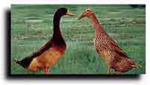

Slide 81
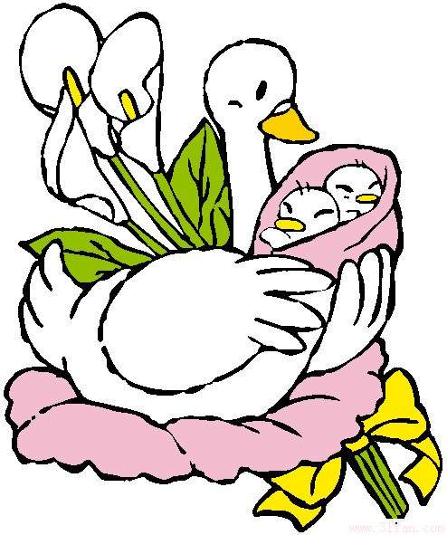

Slide 82
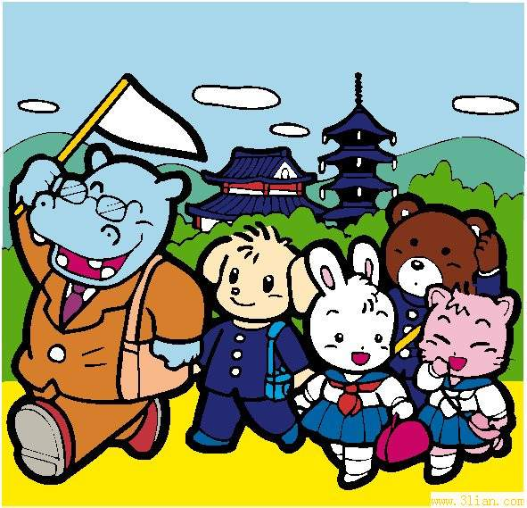

Slide 83
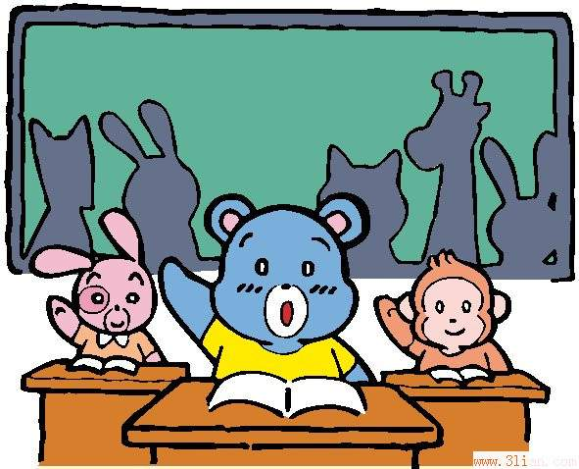

Slide 84
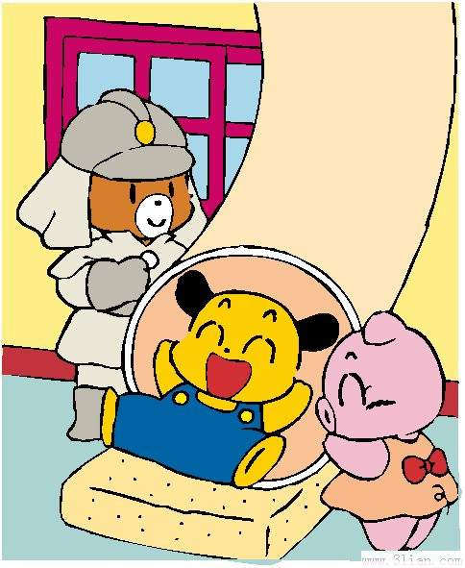

Slide 85

开始写作文草稿
1、选择一种或几种喜欢的小动物做故事主人公。
2、注意写清故事的起因、经过、结果。
3、写好小动物的外貌、语言、动作和心理，还要
抓住几处细节描写突出文章的中心。
4、合理的运用想象，使故事更加生动具体。

